Slide 1
LC13 : Stratégie de synthèse
Niveau : Lycée
Prérequis :

Slide 2
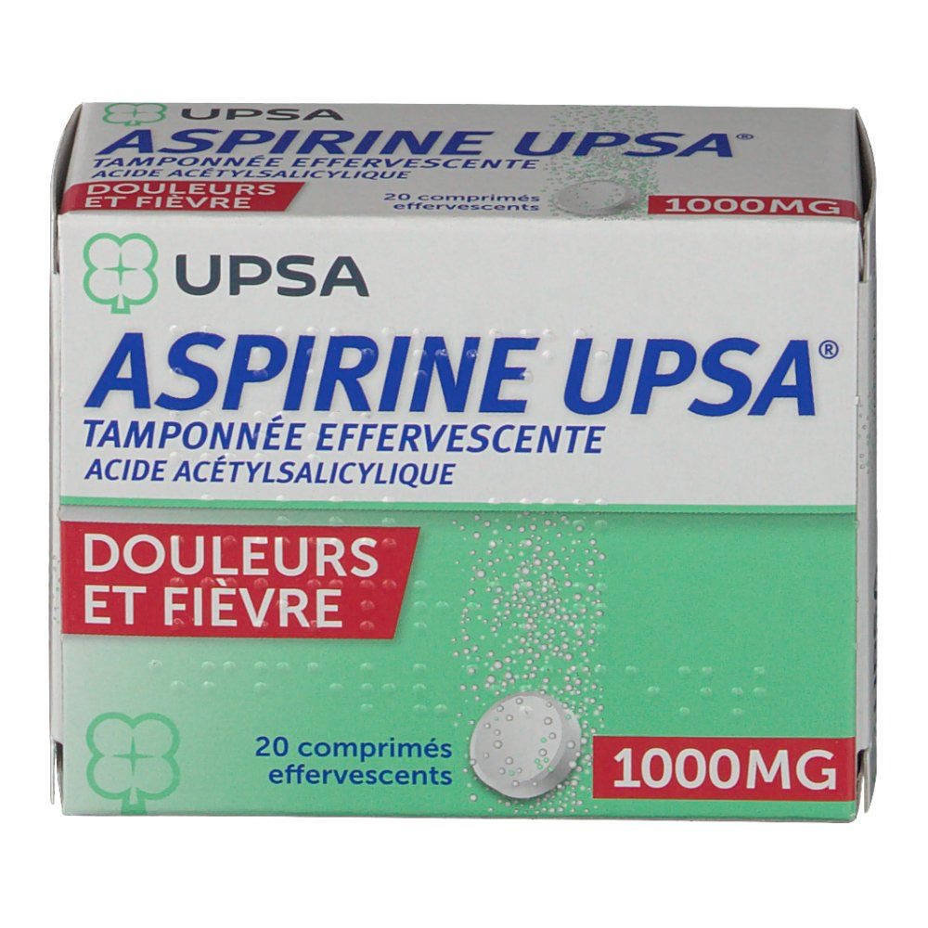

Introduction
acide salicylique
anhydride éthanoïque
acide acétylsalicylique
acide éthanoïque
Problématique : Quelles sont les stratégies de synthèse à mettre en œuvre pour produire de l’aspirine ?
Source : https://www.shop-pharmacie.fr

Slide 3
I.1) Synthèse d’une espèce
acide salicylique
anhydride éthanoïque
acide acétylsalicylique
acide éthanoïque

Slide 4
I.1) Synthèse d’une espèce
sous-produit
acide salicylique
anhydride éthanoïque
acide acétylsalicylique
acide éthanoïque
précurseurs
produit d’intérêt

Slide 5
I.1) Synthèse d’une espèce
groupement carboxyle

Slide 6
I.1) Synthèse d’une espèce
groupement carboxyle
groupement hydroxyle

Slide 7
I.1) Synthèse d’une espèce
groupement carboxyle
groupement carboxyle
groupement hydroxyle

Slide 8
I.1) Synthèse d’une espèce
groupement carboxyle
groupement carboxyle
groupement hydroxyle
groupement ester

Slide 9
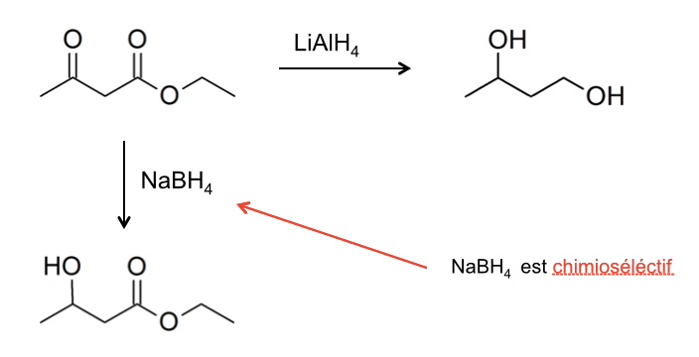
I.2) Protection, déprotection
Précurseur
3-oxobutanoate d’éthyle

Slide 10
I.2) Protection, déprotection
Précurseur
groupement ester

Slide 11
I.2) Protection, déprotection
Précurseur
groupement cétone
groupement ester

Slide 12
I.2) Protection, déprotection
Précurseur
groupement cétone
groupement ester

Slide 13
I.2) Protection, déprotection
Précurseur
groupement cétone
groupement ester
groupement
hydroxyle
groupement ester
3-hydroxybutanoate d’éthyle

Slide 14
I.2) Protection, déprotection
Précurseur
groupement cétone
groupement ester
groupement
hydroxyle
groupement ester

Slide 15
I.2) Protection, déprotection
Précurseur
groupement cétone
groupement ester
groupements
hydroxyle
groupement
hydroxyle
groupement ester
3-hydroxybutan-1-ol

Slide 16
I.2) Protection, déprotection
Précurseur
groupement cétone
groupement ester
groupements
hydroxyle
groupement
hydroxyle
groupement ester
chimiosélectivité

Slide 17
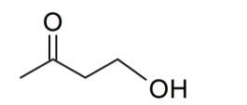
I.2) Protection, déprotection
Précurseur
groupement cétone
groupement
hydroxyle
3-oxobutan-1-ol
Comment obtenir ce produit d’intérêt ?

Slide 18
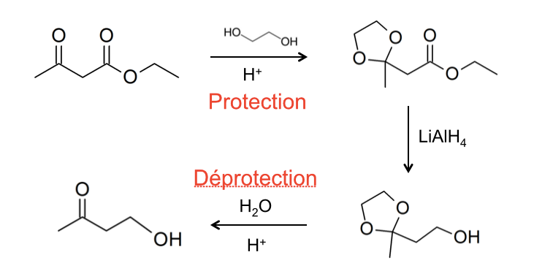
I.2) Protection, déprotection
Pour se faire on protège puis on déprotège :
Précurseur

Slide 19
I.2) Protection, déprotection
Pour se faire on protège puis on déprotège :
groupe protecteur

Slide 20
I.2) Protection, déprotection
Pour se faire on protège puis on déprotège :
groupe protecteur
PROTECTION

Slide 21
I.2) Protection, déprotection
Pour se faire on protège puis on déprotège :
groupe protecteur
PROTECTION

Slide 22
I.2) Protection, déprotection
Pour se faire on protège puis on déprotège :
groupe protecteur
PROTECTION

Slide 23
I.2) Protection, déprotection
Pour se faire on protège puis on déprotège :
groupe protecteur
PROTECTION
DEPROTECTION

Slide 24
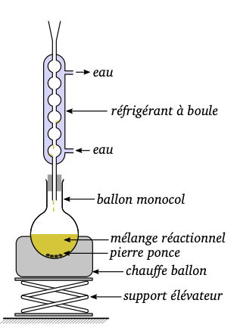
I.3) Protocole et caractérisation du produit
Dans le ballon se trouve :
5g d’acide salicylique
7mL d’anhydride éthanoïque
quelques gouttes d’acide sulfurique
Source : http://physicus.free.fr

Slide 25
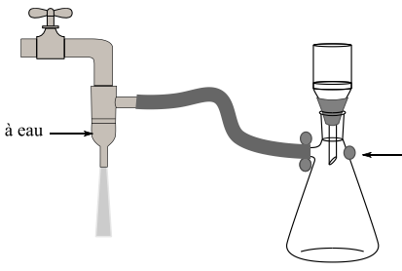
I.3) Protocole et caractérisation du produit
Acide acétylsalicylique
+
Acide éthanoïque
Filtre Büchner
Aspiration
Fiole à vide

Slide 26
I.3) Protocole et caractérisation du produit
Acide acétylsalicylique
Filtre Büchner
Aspiration
Fiole à vide

Slide 27
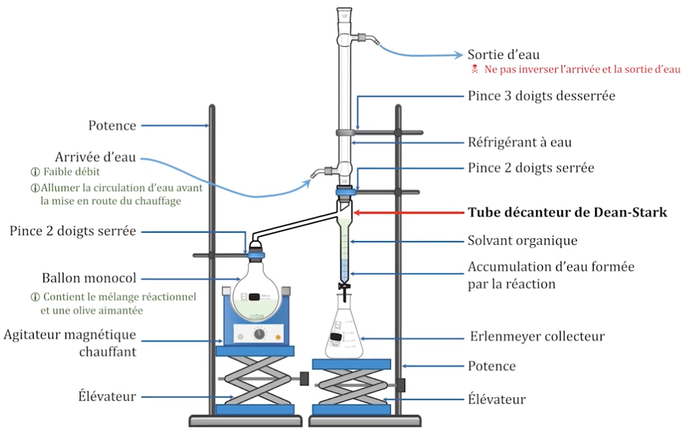
II.2) Optimisation du rendement
Dean-Stark :
Source : mediachimie.org

Slide 28
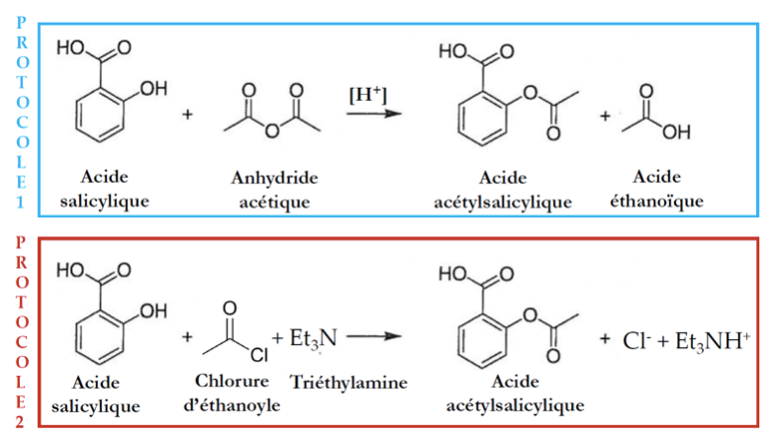
III) Choix d’un protocole
PROTOCOLE 1

Slide 29
III) Choix d’un protocole
PROTOCOLE 1
PROTOCOLE 2

Slide 30
III.1) Coût
PROTOCOLE 1
Espèce | Quantité | Coût
Acide salicylique | 5g | 22€/kg
Anhydride éthanoïque | 7mL | 15€/L
Acide sulfurique concentré | 2 gouttes | 15€/L
Aspirine | 5g | 43€/kg
PROTOCOLE 2
Espèce | Quantité | Coût
Acide salicylique | 5g | 22€/kg
Chlorure d’étanoyle | 3mL | 37€/L
Triéthylamine | 10mL | 30€/L
Dichlorométhane | 145mL | 7€/L
Aspirine | 6,5g | 237€/kg

Slide 31




III.2) Sécurité
PROTOCOLE 1
Espèce | Rôle | Précautions
Acide salicylique | REACTIF
Anhydride éthanoïque | REACTIF
Acide sulfurique concentré | CATALYSEUR
Acide éthanoïque | PRODUIT
PROTOCOLE 2
Espèce | Rôle | Précautions
Acide salicylique | REACTIF
Chlorure d’étanoyle | REACTIF
Triéthylamine | BASE
Dichloro-méthane | SOLVANT

Slide 32
III.3) Chimie verte

Slide 33
III.3) Chimie verte

Slide 35
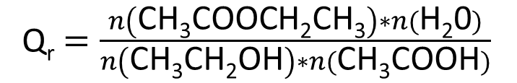
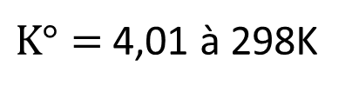
Déplacement de l’équilibre
Estérification :
Rendement théorique: 67%
 | CH₃CH₂OH + CH₃COOH → CH₃COOCH₂CH₃ + H₂0
État initial | 1,0 mol | 1,0 mol | 0 mol | 0 mol
État final | 0,33 mol | 0,33 mol | 0,67 mol | 0,67 mol

Slide 36
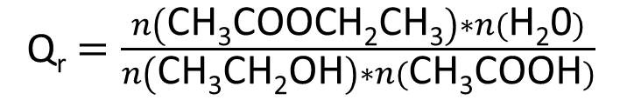
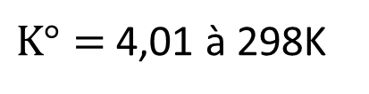
Déplacement de l’équilibre
Estérification :
Rendement théorique : 94,5%
 | CH₃CH₂OH + CH₃COOH → CH₃COOCH₂CH₃ + H₂0
État initial | 1,0 mol | 5,0 mol | 0 mol | 0 mol
État final | 0,06 mol | 4,06 mol | 0,94 mol | 0,94 mol

